Slide 1
DNS
Die Gelben Seiten des Internets

Slide 2
Grundlagen
Domain Name System (= DNS)
löst
IP Adressen in „Internetadressen“
und
„Internetadressen“ in IP Adressen auf

Slide 3
Grundlagen
Die drei Hauptkomponenten des DNS
Domain-Namensraum
Nameserver
Resolver

Slide 4
Domain-Namensraum
Baumförmige Struktur
Blätter und Knoten = Label
Domainname = Verkettung aller Labels
Bsp.:
de.wikipedia.org.

Slide 5
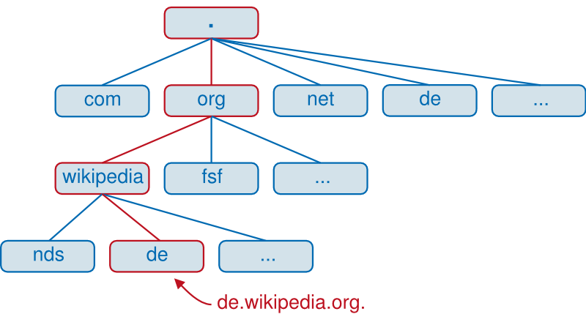
Domain-Namensraum

Slide 6
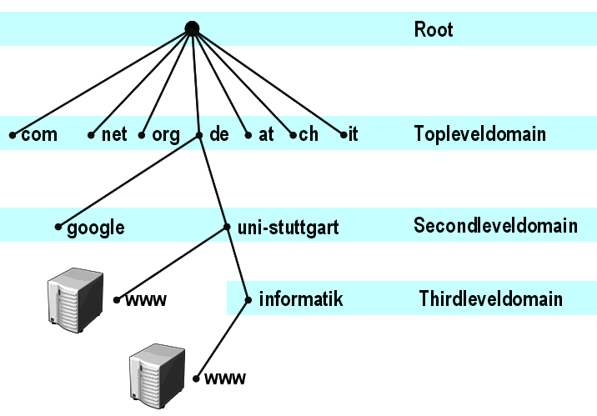
Domain-Namensraum

Slide 7
Nameserver
Verarbeiten alle Anfragen an das DNS
Hierarchisches & redundantes Servernetzwerk
Typen:
  autoritative Nameserver
  nicht-autoritative Nameserver

Slide 8
Nameserver
Gliederung in
  Primary Nameserver
    Master (beziehen keine Daten von weiteren Servern)
  Secondary Nameserver
    Master und oder Slave (beziehen Daten von weiteren Servern)
  etc.

Slide 9
Autoritative Nameserver / Master
auctoritas - „Einfluss, Geltung, Macht“
verwalten komplette Zonen des Namensraums
Pro Zone existiert mindestens der Primary Nameserver

Slide 10
Nicht-autoritative Nameserver / Slave
dienen zur Unterstützung einer Zone
erzeugen die redundante Struktur des Nameserver

Slide 11
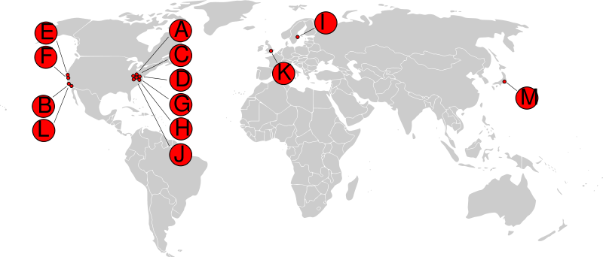
Die 13 Rootserver

Slide 12
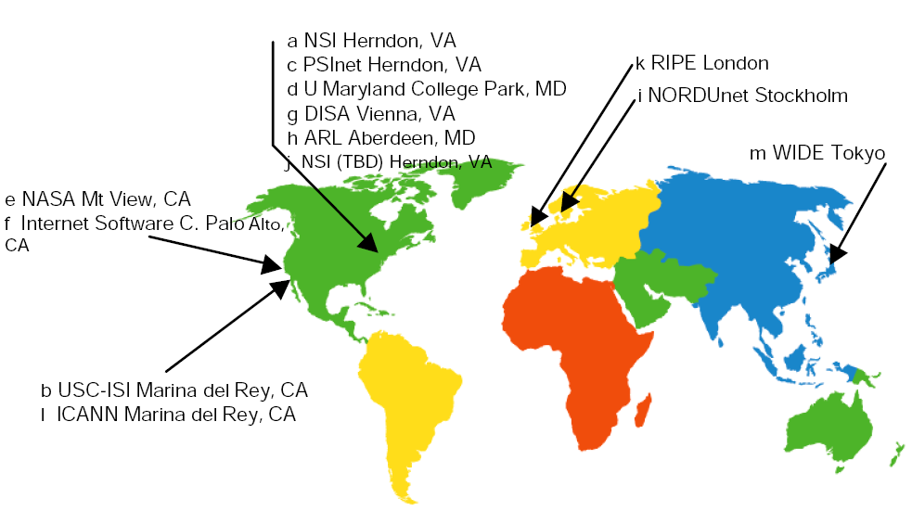
Die 13 Rootserver

Slide 13
Lookup
Forward:
Domainname → IP
ns1.ipx-server.de → 119.249.190.80
Reverse:
IP → Domainname
119.249.190.80 → ns1.ipx-server.de

Slide 14
Resolver
Software eines DNS-Nutzers
Vermitteln zwischen Anwendung und Nameservern
Typen der Vermittlung
  rekursiv (Server leiten an Server weiter)
  Iterativ (Resolver fragt bekannte Nameserver nacheinander ab)

Slide 15
Protokoll
DNS-Anfragen über UDP-Port 53
  TCP ist auch möglich
Zonentransfer über TCP-Port 53
Auflösung von Zone zu Zone über UDP

Slide 16
Alternativen
DynDNS (Dynamic DNS)
ENUM (TElephone NUmber Mapping)
EDNS (Extended DNS)

